Slide 1

CDS MAGISTRALE IN COMPUTATIONAL COGNITIVE SCIENCE
Brain Imaging – Methods and Applications
Modulo: Elettroencefalografia (EEG)
Lezione 6
Analisi spettrale
e tempo-frequenza
Pierpaolo Croce
A.A. 2026-2027

Slide 2
LEZIONE 6
Oggi: i ritmi diventano numeri
La trasformata di Fourier: risoluzione, Nyquist, leakage, finestre.
1
Stima dello spettro di potenza: Welch, multitaper, 1/f vs picchi.
2
Analisi tempo-frequenza: STFT, wavelet di Morlet, baseline, ERD/ERS.
3
Attività evocata vs indotta; fase e ITPC.
4
Accoppiamento tra frequenze e trappole comuni.
5
Brain Imaging · EEG · Lezione 6 · Analisi spettrale e tempo-frequenza
2
Notes:
Riferimento principale: Cohen M.X. (2014) Analyzing Neural Time Series Data, MIT Press — con codice MATLAB per ogni metodo.

Slide 3
PERCHÉ LA FREQUENZA?
L'EEG parla per ritmi
Le oscillazioni sono attività sincronizzata di popolazione (Lezione 3): la frequenza informa sul circuito.
1
Bande diverse, funzioni diverse: alfa e attenzione, beta e movimento, theta e memoria, gamma ed elaborazione locale.
2
Lo spettro è una descrizione compatta di registrazioni lunghe (riposo, sonno, EEG clinico).
3
Il tempo-frequenza mostra quando cambiano i ritmi: l'attività non agganciata in fase è invisibile nell'ERP.
4
Metafora un prisma scompone la luce bianca nei colori; la trasformata di Fourier scompone l'EEG nei ritmi.
Brain Imaging · EEG · Lezione 6 · Analisi spettrale e tempo-frequenza
3
Notes:
Buzsáki (2006) Rhythms of the Brain. Le oscillazioni riflettono attività sincronizzata di popolazioni neurali (Lezione 3); bande diverse hanno generatori e correlati funzionali diversi.

Slide 4
01
Dal tempo alla frequenza
4

Slide 5
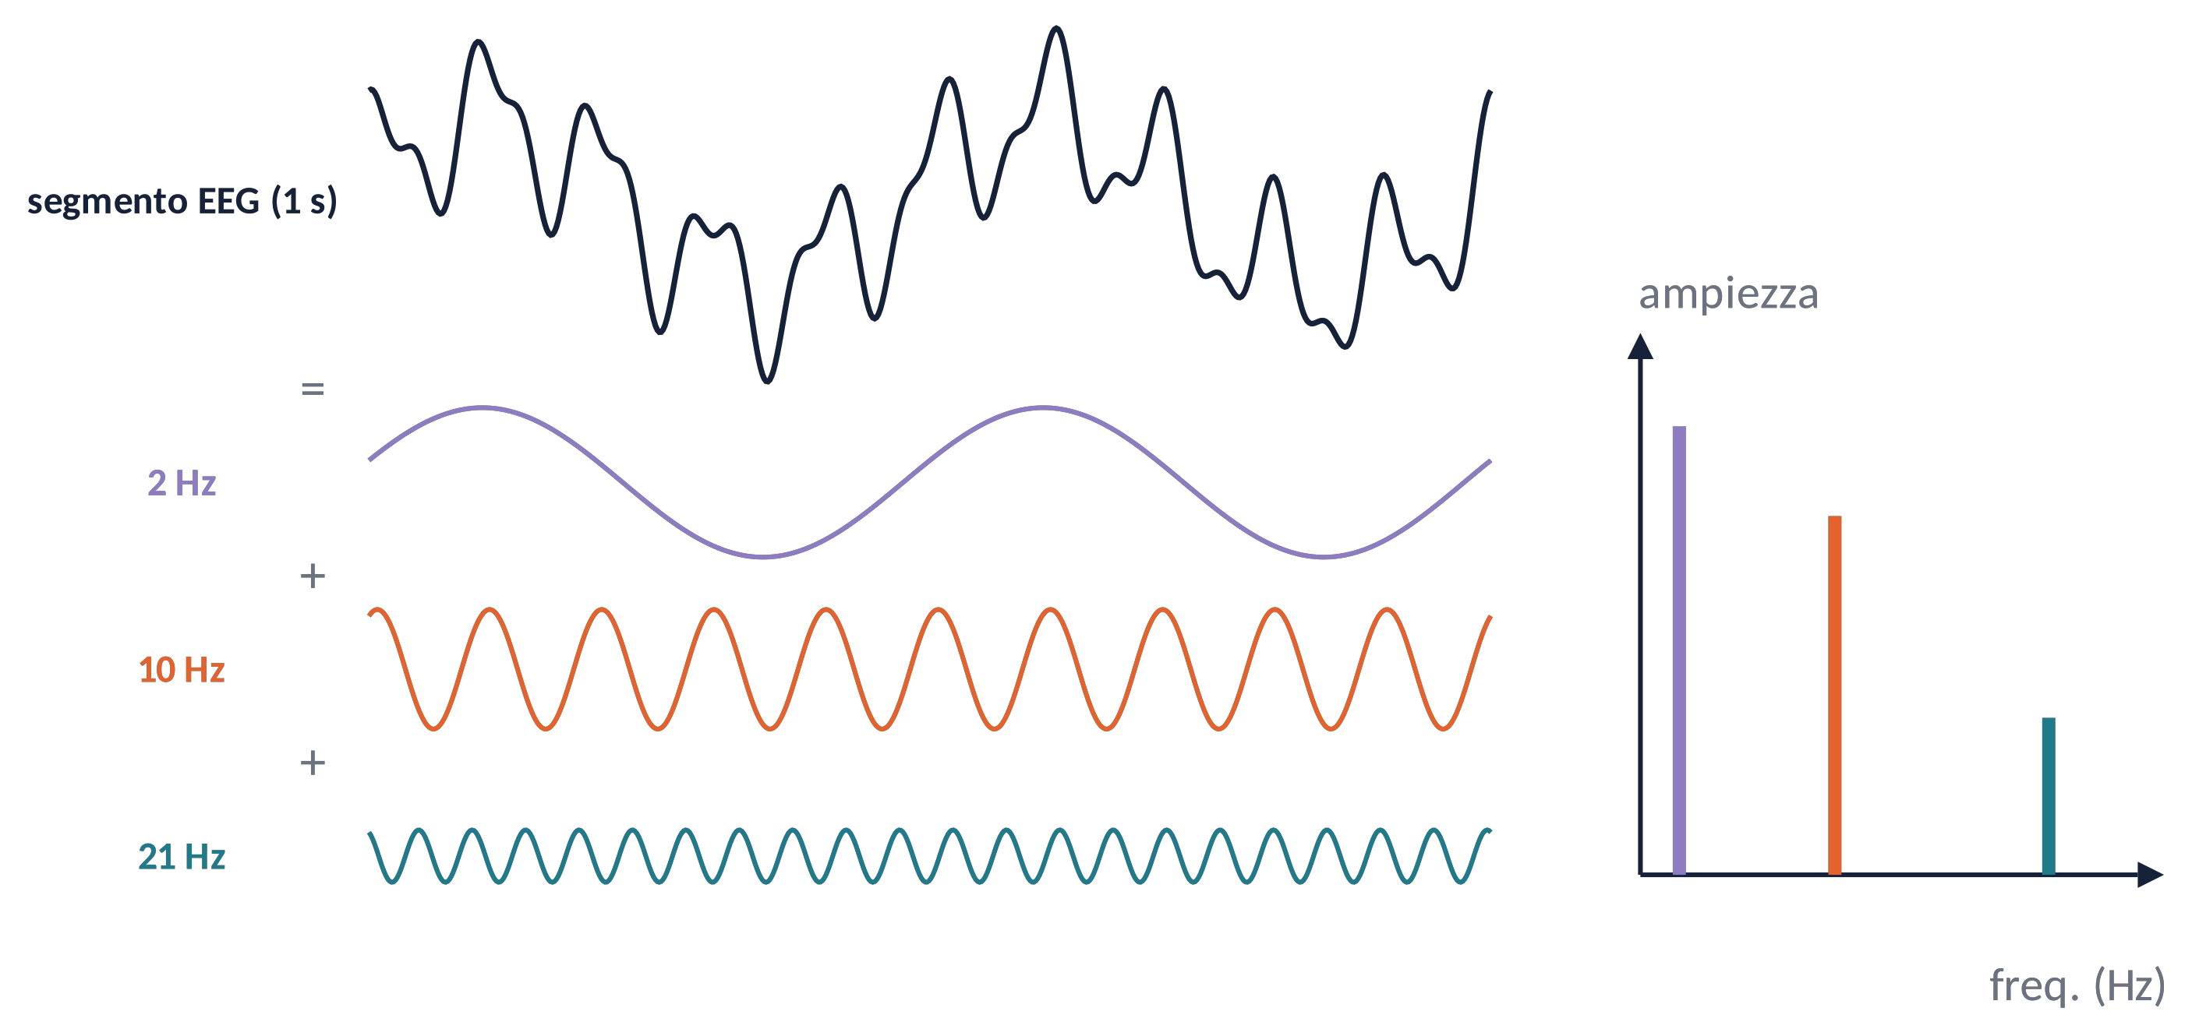
FOURIER (1)
Ogni segnale è una somma di sinusoidi
X(f) = Σ_{n} x(n) · e^{−i2πfn / fs}
Ogni frequenza ha un'ampiezza |X(f)| e una fase ∠X(f).
Potenza = |X(f)|²: quanta varianza sta a ogni frequenza.
La trasformata è lineare e invertibile: nessuna informazione si perde.
MATLAB: X = fft(x); P = abs(X).².
Brain Imaging · EEG · Lezione 6 · Analisi spettrale e tempo-frequenza
5
Notes:
Fourier (1822). DFT: X(f_k) = Σ_n x(n) e^(−i2πkn/N). Ogni coefficiente complesso ha un'ampiezza |X| e una fase ∠X. Potenza = |X|². In MATLAB: X = fft(x)/N; f = (0:N-1)*fs/N.

Slide 6
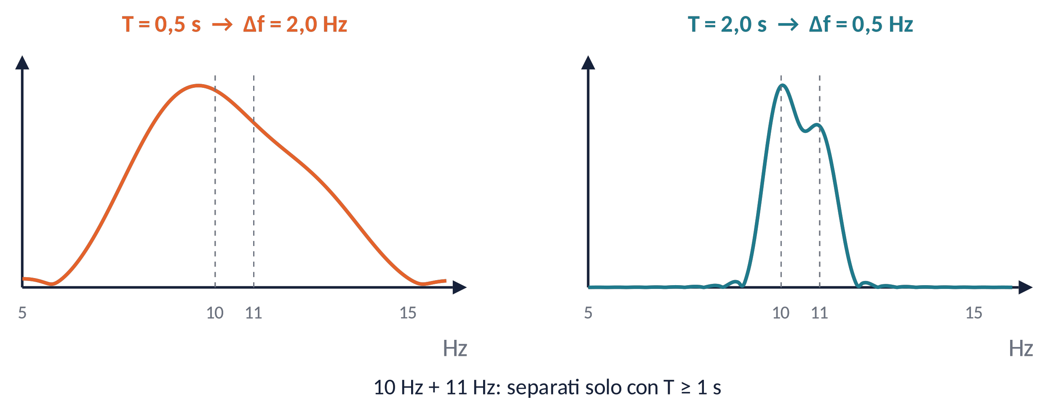
FOURIER (2)
Risoluzione in frequenza: Δf = 1/T
Δf = 1 / T f_{max} = f_{s} / 2
Finestre più lunghe → risoluzione più fine; la frequenza di campionamento fissa solo la frequenza massima.
Lo zero-padding rende il grafico più liscio ma non aggiunge risoluzione.
Brain Imaging · EEG · Lezione 6 · Analisi spettrale e tempo-frequenza
6
Notes:
La spaziatura in frequenza della DFT è fs/N = 1/T. Lo zero-padding interpola lo spettro ma non aumenta la vera risoluzione. Due picchi più vicini di ~1/T non si separano.

Slide 7
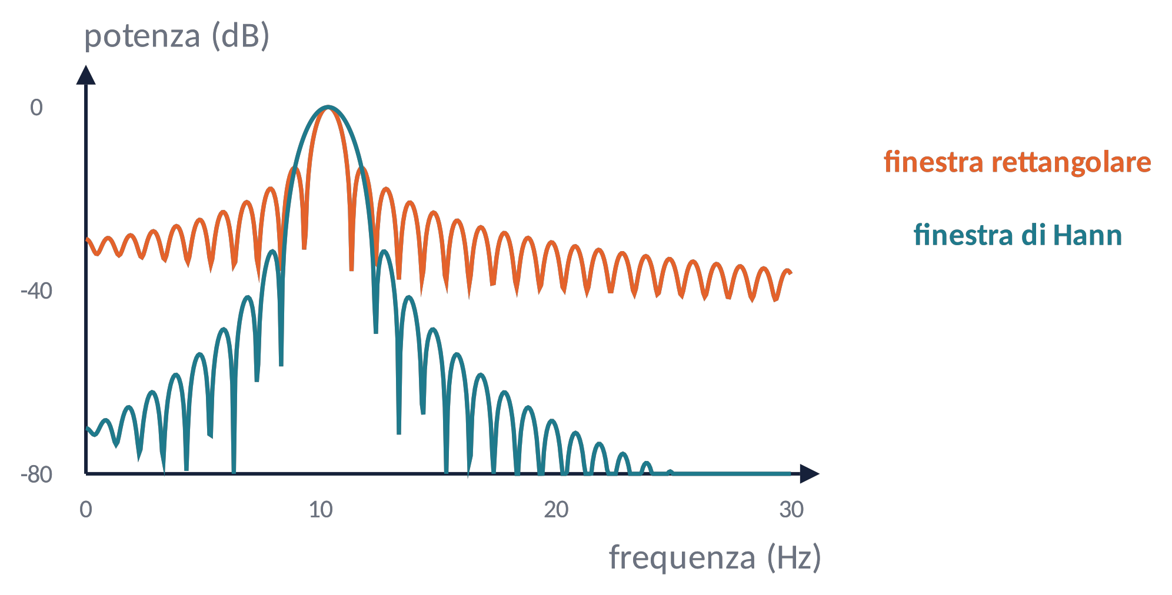
FOURIER (3)
Leakage spettrale e finestre
Un segmento tagliato di netto (finestra rettangolare) disperde potenza su tutte le frequenze: leakage.
Le finestre (Hann, Hamming) sfumano i bordi: i lobi laterali calano di ≈ 30–40 dB, il picco principale si allarga.
Applicare sempre una finestra prima della FFT (pwelch lo fa per te).
Metafora una foto con cornice netta crea falsi bordi; una sfumatura morbida lascia l'attenzione sul soggetto.
Brain Imaging · EEG · Lezione 6 · Analisi spettrale e tempo-frequenza
7
Notes:
Tagliare un segnale equivale a moltiplicarlo per una finestra rettangolare: in frequenza lo spettro viene convoluto con una sinc, i cui lobi laterali disperdono potenza (leakage). Le finestre (Hann, Hamming) scambiano un lobo principale più largo con lobi laterali molto più bassi (Harris, 1978).

Slide 8
02
Stimare lo spettro di potenza
8

Slide 9
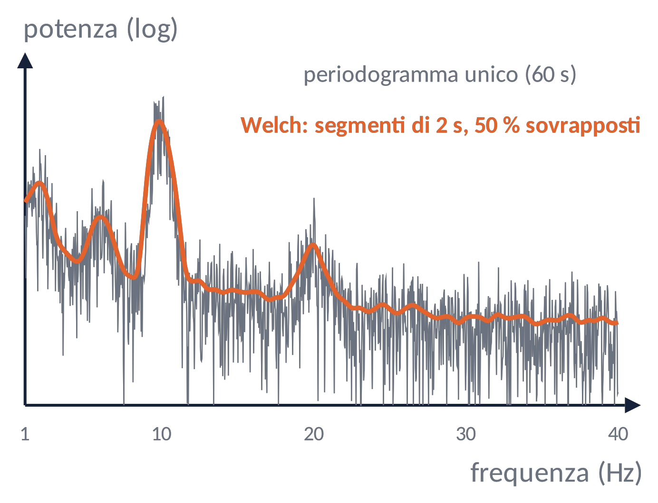
SPETTRO (1)
Metodo di Welch: mediare per ridurre la varianza
Il periodogramma singolo è rumoroso: la sua varianza non cala con registrazioni più lunghe.
Welch: tagliare in segmenti sovrapposti (es. 2 s, 50 %), finestrare, FFT di ciascuno, mediare la potenza.
Compromesso: segmenti più corti = più medie ma risoluzione più grossolana.
MATLAB: [pxx,f] = pwelch(x, hann(2*fs), fs, [], fs);
Brain Imaging · EEG · Lezione 6 · Analisi spettrale e tempo-frequenza
9
Notes:
Welch (1967) IEEE Trans Audio Electroacoust 15:70. Il periodogramma grezzo è uno stimatore inconsistente: la sua varianza non cala con dati più lunghi. Mediare K segmenti riduce la varianza ~1/K al costo della risoluzione (1/lunghezza del segmento).

Slide 10
SPETTRO (2)
Multitaper e unità di misura
Multitaper
Più finestre ortogonali (Slepian) sugli stessi dati, mediate: bassa varianza con smoothing controllato ±W Hz (Thomson, 1982). Ideale per gamma e sonno.
Potenza assoluta
µV²/Hz (densità) o µV² (banda). Dipende da cranio, impedenza, riferimento.
Potenza relativa
banda / potenza totale (es. 1–40 Hz): toglie la scala globale ma le bande diventano interdipendenti.
Logaritmica
log10 o dB = 10·log10(P/P_{ref}): la potenza è asimmetrica; i log la avvicinano alla gaussiana per la statistica.
Riportare: metodo, lunghezza dei segmenti, sovrapposizione, finestra, risoluzione, unità. Mostrare gli spettri su assi logaritmici.
Brain Imaging · EEG · Lezione 6 · Analisi spettrale e tempo-frequenza
10
Notes:
Thomson (1982) Proc IEEE 70:1055; Percival & Walden (1993); Prerau et al. (2017) Physiology 32:60 per il sonno. dB = 10·log10(P/Pref).

Slide 11
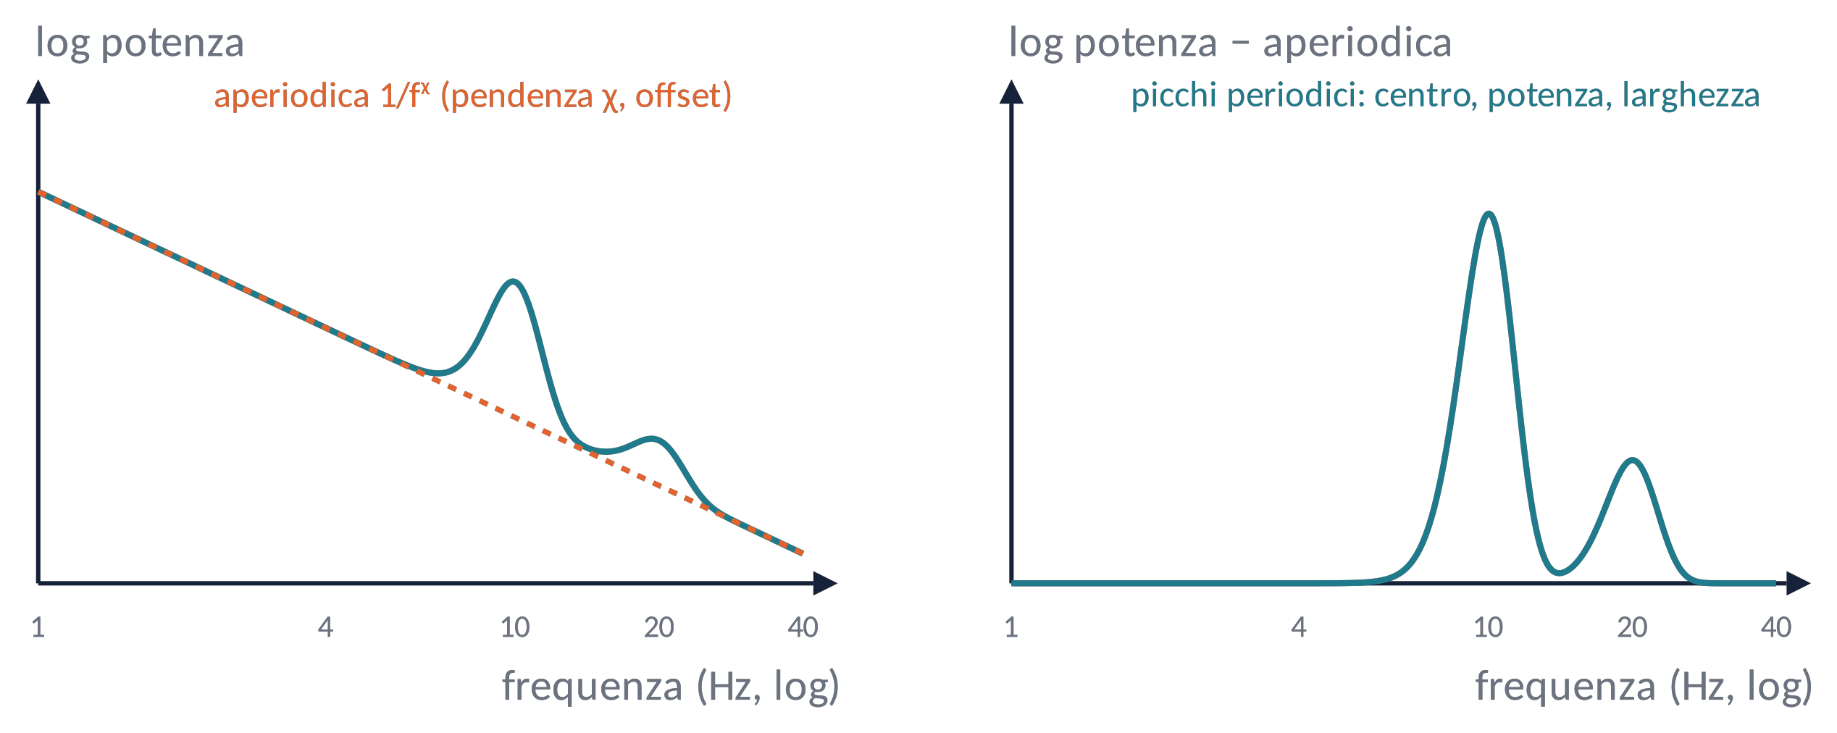
SPETTRO (3)
Picchi su un fondo 1/f
log P(f) = b − log(k + f^{χ}) + Σ gaussian peaks
Un cambiamento di "potenza di banda" può venire da un picco o da un cambiamento di pendenza/offset del fondo.
specparam/FOOOF separa le due parti (Donoghue et al., 2020); χ è stato collegato al bilancio E/I e all'invecchiamento.
Brain Imaging · EEG · Lezione 6 · Analisi spettrale e tempo-frequenza
11
Notes:
Donoghue et al. (2020) Nat Neurosci 23:1655 — specparam (già FOOOF). L'esponente aperiodico χ è stato collegato al bilancio eccitazione/inibizione (Gao, Peterson & Voytek, 2017) e cambia con l'età (Voytek et al., 2015).

Slide 12
SPETTRO (4)
Potenza di banda e frequenze individuali
P_{band} = Σ_{f ∈ band} P(f) · Δf
Le bande fisse (δ, θ, α, β, γ) sono convenzioni: le persone differiscono (IAF ≈ 8–12 Hz, cala con l'età).
1
Frequenza alfa individuale (picco o baricentro) → bande adattate all'individuo (Klimesch, 1999).
2
I rapporti (θ/β, asimmetria α) sono diffusi ma fragili: controllare numeratore e denominatore.
3
Guardare sempre lo spettro prima di estrarre numeri.
4
Brain Imaging · EEG · Lezione 6 · Analisi spettrale e tempo-frequenza
12
Notes:
Klimesch (1999) Brain Res Rev 29:169 — frequenza alfa individuale (IAF) e bande adattate. Corcoran et al. (2018) Psychophysiology 55:e13064 — stima automatica della IAF. Asimmetria alfa: Allen et al. (2004).

Slide 13
03
Analisi tempo-frequenza
13

Slide 14
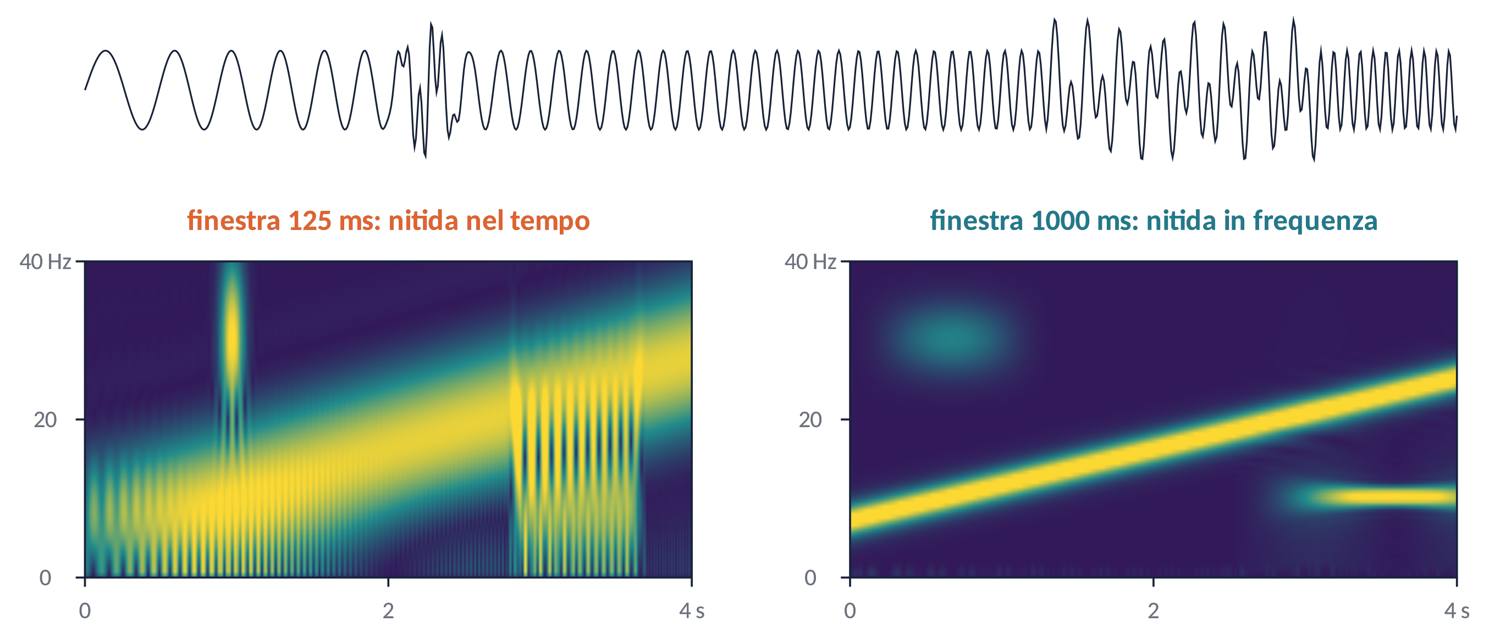
TEMPO-FREQUENZA (1)
STFT e il compromesso tempo–frequenza
Δt · Δf ≥ 1 / 4π
Far scorrere una finestra e fare la FFT in ogni posizione: finestre corte localizzano i burst, finestre lunghe separano le frequenze.
Brain Imaging · EEG · Lezione 6 · Analisi spettrale e tempo-frequenza
14
Notes:
Gabor (1946): Δt·Δf ≥ 1/(4π). Una finestra non può essere nitida sia nel tempo sia in frequenza. La STFT usa la stessa finestra per tutte le frequenze; le wavelet la adattano.

Slide 15
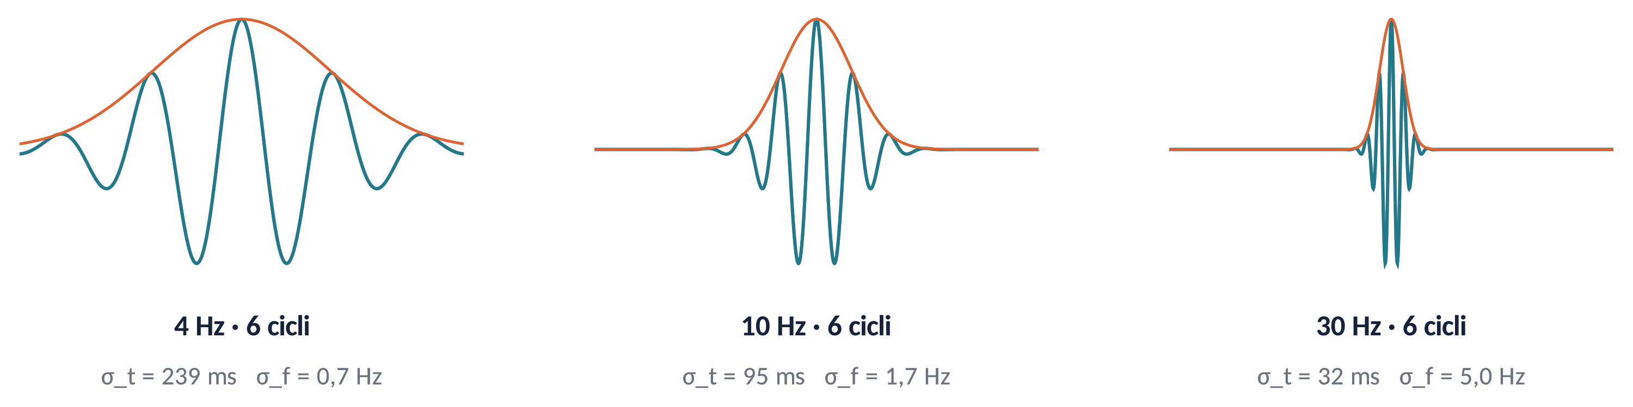
TEMPO-FREQUENZA (2)
Wavelet di Morlet: una finestra che scala con la frequenza
w(t) = e^{i2πft} · e^{−t²/2σ²}, σ_{t} = n / 2πf
Una wavelet di Morlet è una sinusoide sotto una gaussiana: n cicli a ogni frequenza → corta alle alte f, lunga alle basse f.
Convoluzione con la wavelet complessa → in ogni istante: potenza = |z|², fase = ∠z.
Veloce in pratica: moltiplicare nel dominio delle frequenze (FFT) e invertire.
Brain Imaging · EEG · Lezione 6 · Analisi spettrale e tempo-frequenza
15
Notes:
Wavelet di Morlet complessa: w(t) = exp(i2πft)·exp(−t²/2σ²), σ = n/(2πf). La convoluzione del segnale con w dà una serie complessa: |·|² = potenza, angolo = fase. Cohen (2019) NeuroImage 199:81 raccomanda di definire le wavelet tramite la FWHM.

Slide 16
TEMPO-FREQUENZA (3)
Quanti cicli?
n ≈ 3
buona precisione temporale, scarsa in frequenza: eventi transitori.
n ≈ 7
bilanciato: il compromesso abituale per 4–40 Hz.
n ≈ 12+
buona precisione in frequenza, sfocato nel tempo: ritmi sostenuti, SSVEP.
Scelta comune: frequenze spaziate logaritmicamente, cicli crescenti 3 → 10 con la frequenza.
1
Riportare la FWHM in tempo e frequenza, non solo "n cicli" (Cohen, 2019).
2
Effetti di bordo: le epoche devono estendersi ≈ 1,5 lunghezze di wavelet oltre la finestra d'interesse.
3
Brain Imaging · EEG · Lezione 6 · Analisi spettrale e tempo-frequenza
16
Notes:
Scelta tipica: n crescente da 3 (basse f) a 10 (alte f), frequenze spaziate logaritmicamente. Riportare la FWHM in tempo e in frequenza (Cohen, 2019). Effetti di bordo: le epoche devono superare la finestra d'analisi di ~1,5 lunghezze della wavelet per lato.

Slide 17
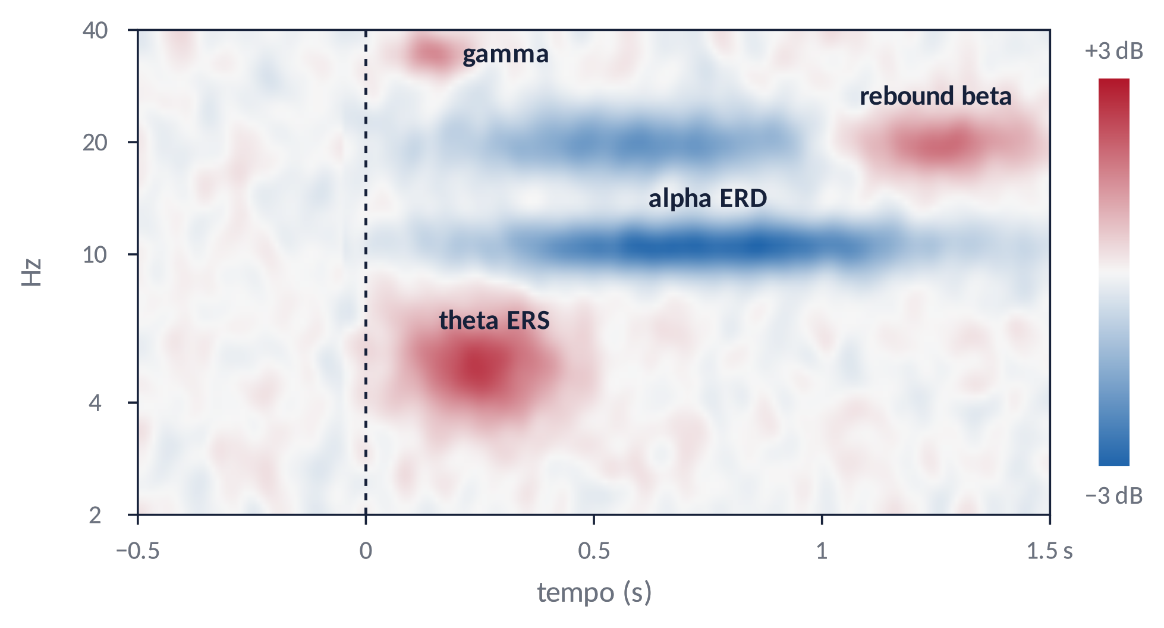
TEMPO-FREQUENZA (4)
La mappa tempo-frequenza e la normalizzazione alla baseline
dB(t,f) = 10 · log₁₀ [ P(t,f) / P_{base}(f) ]
La potenza grezza segue 1/f: normalizzare ogni frequenza a una baseline pre-stimolo.
ERD (diminuzione, blu) ed ERS (aumento, rosso): es. ERD alfa/beta durante il movimento, rebound beta dopo.
dB, variazione % o z-score: sceglierne uno e riportarlo.
Brain Imaging · EEG · Lezione 6 · Analisi spettrale e tempo-frequenza
17
Notes:
Pfurtscheller & Lopes da Silva (1999) Clin Neurophysiol 110:1842 (ERD/ERS). La potenza grezza è dominata dalle basse frequenze (1/f): normalizzare a una baseline pre-stimolo. dB: 10·log10(P/Pbase); percentuale: 100·(P−Pbase)/Pbase; z-score. Grandchamp & Delorme (2011) Front Psychol 2:236 sulla normalizzazione a singolo trial.

Slide 18
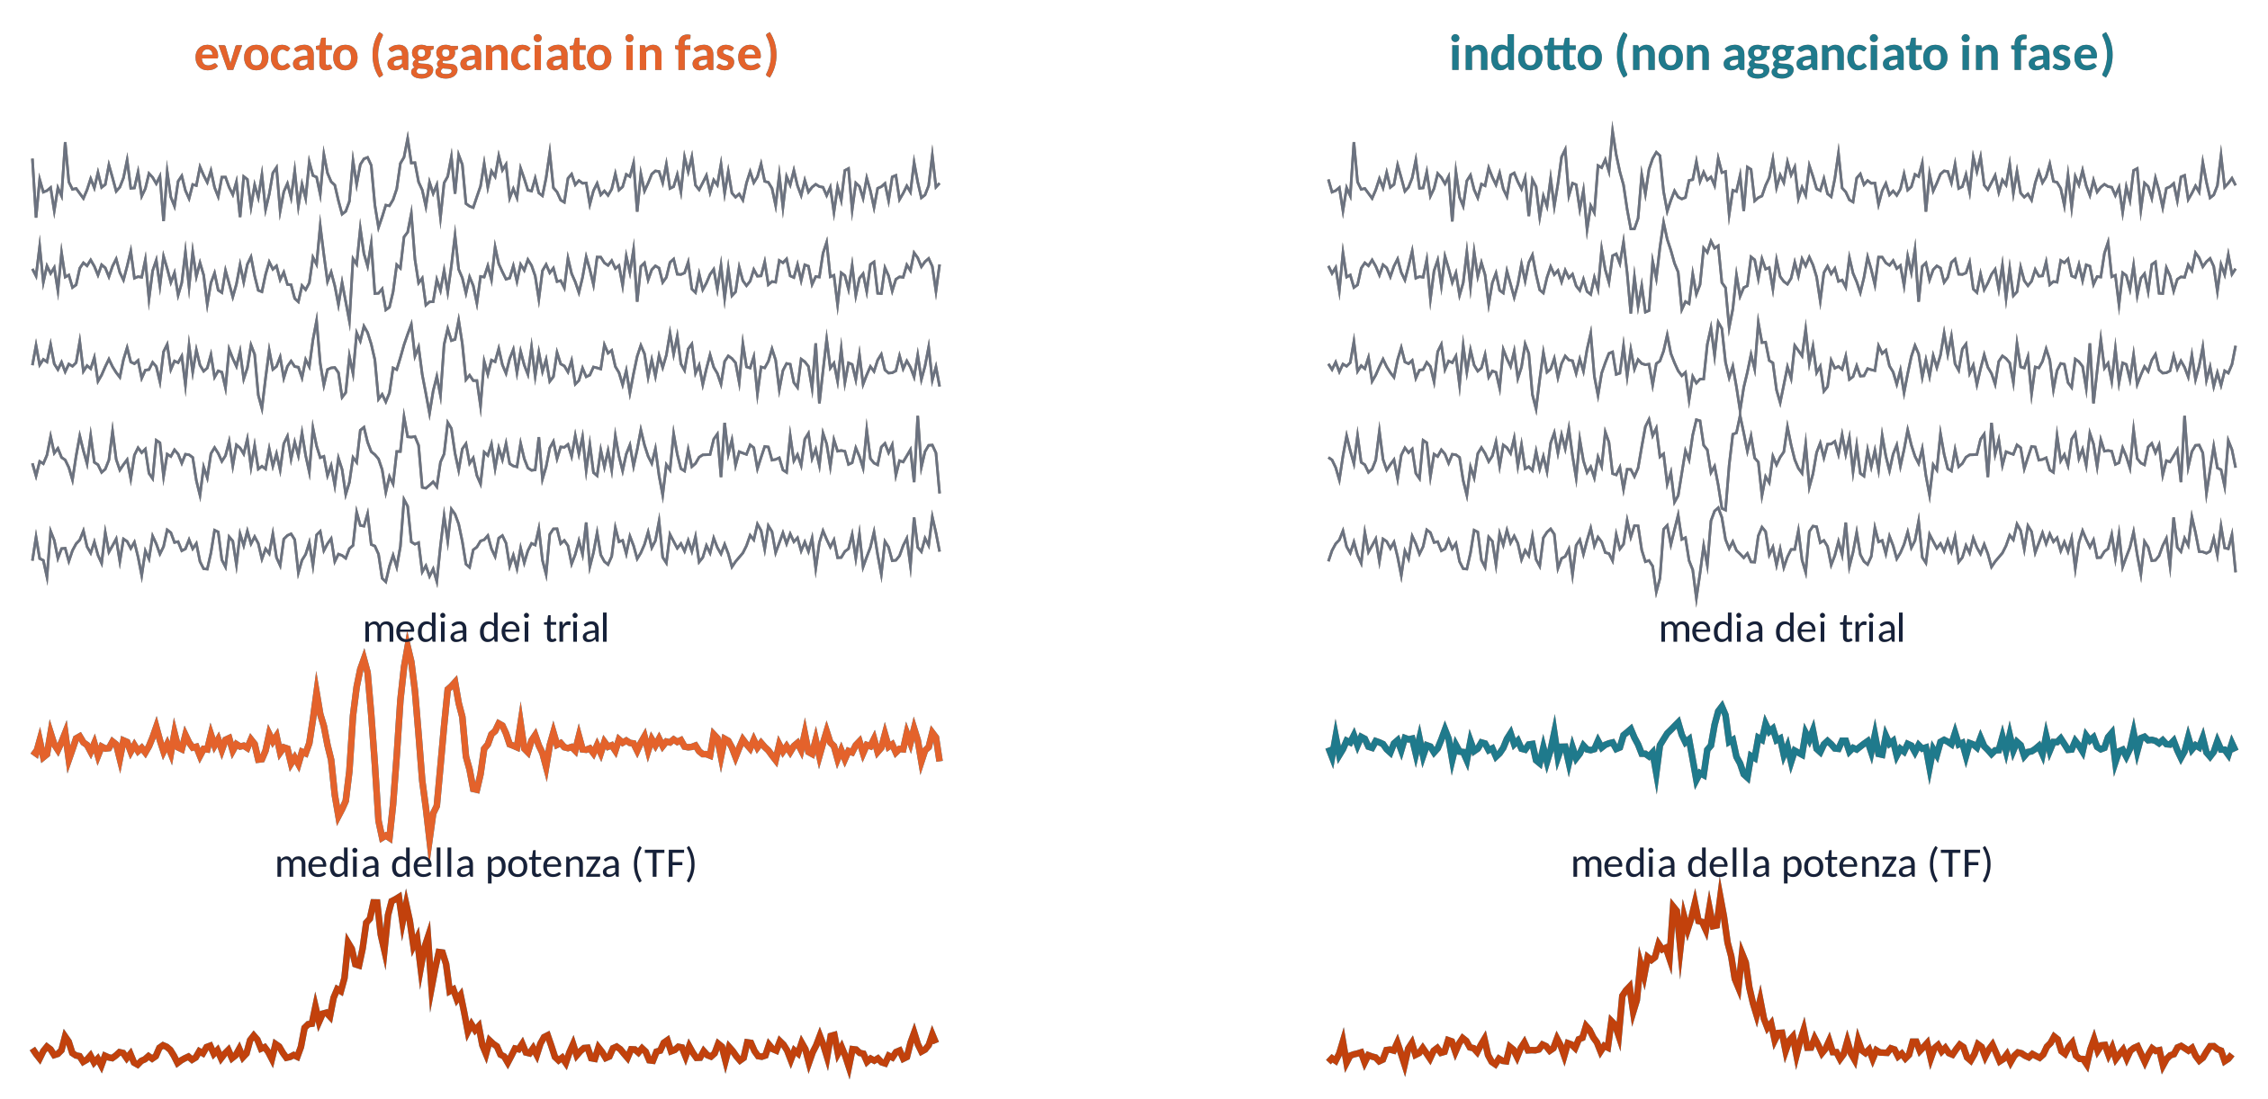
TEMPO-FREQUENZA (5)
Attività evocata e indotta
Evocata: stessa latenza e fase in ogni trial → sopravvive alla media (ERP).
Indotta: agganciata nel tempo ma con fase variabile → si cancella nell'ERP, visibile solo nella potenza dei singoli trial.
L'ordine conta: potenza poi media (totale) ≠ media poi potenza (evocata).
Brain Imaging · EEG · Lezione 6 · Analisi spettrale e tempo-frequenza
18
Notes:
Tallon-Baudry & Bertrand (1999) Trends Cogn Sci 3:151. Potenza totale = media della potenza dei singoli trial; potenza evocata = potenza dell'ERP; indotta ≈ totale − evocata (o potenza dopo aver sottratto l'ERP da ogni trial).

Slide 19
04
Fase e accoppiamento
19

Slide 20
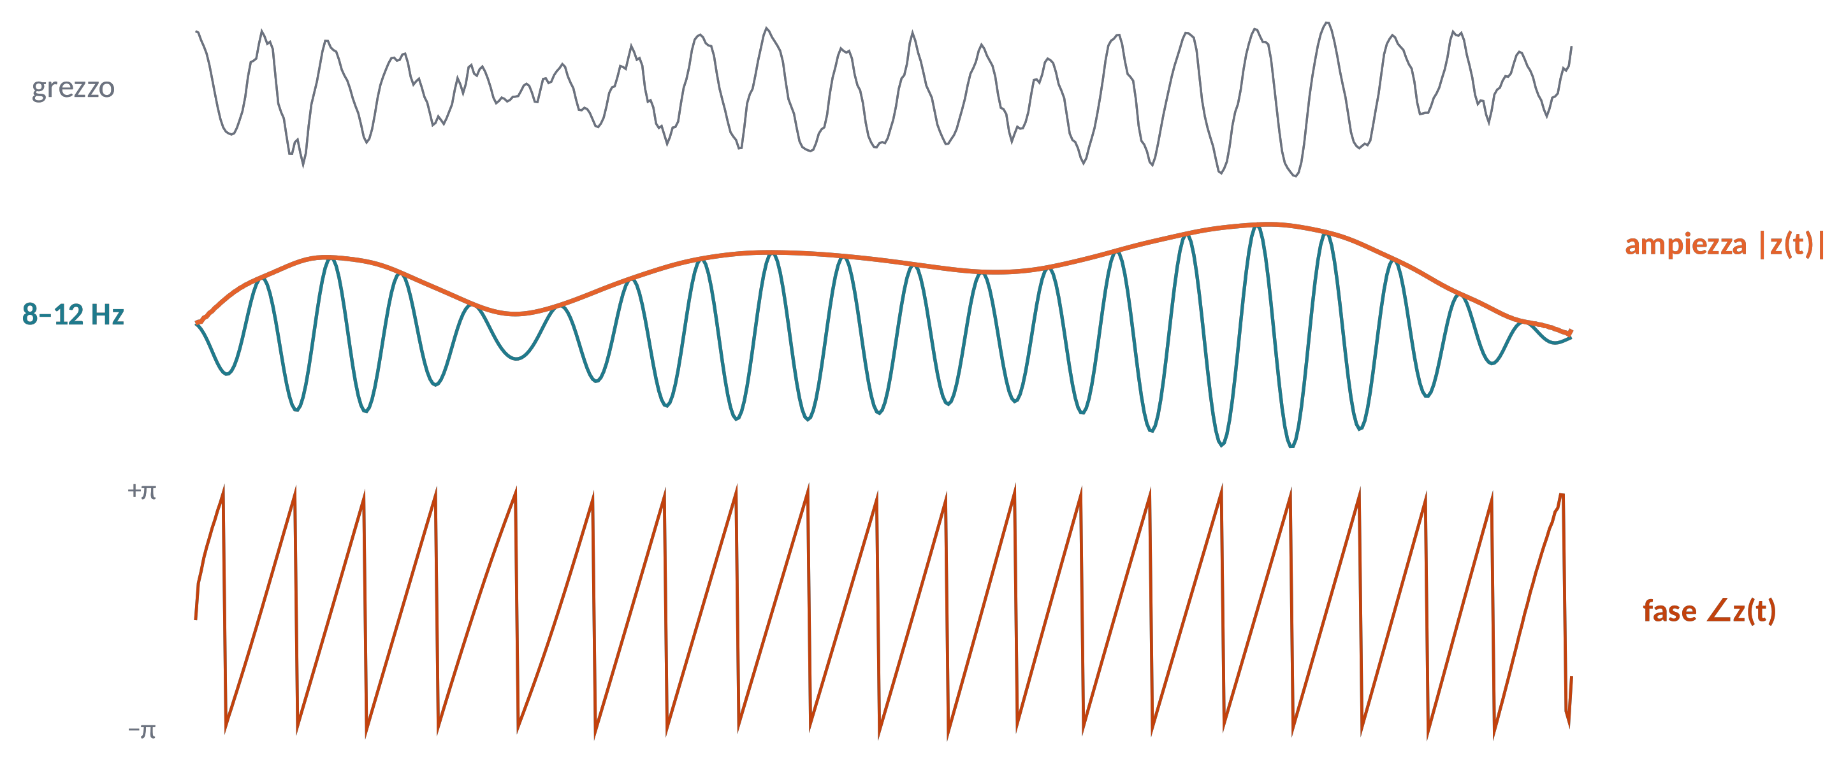
FASE (1)
Passa-banda + Hilbert: ampiezza e fase nel tempo
z(t) = x(t) + i·H[x](t) = A(t) · e^{iφ(t)}
Filtrare in una banda stretta, poi il segnale analitico dà ampiezza (inviluppo) e fase istantanee.
Brain Imaging · EEG · Lezione 6 · Analisi spettrale e tempo-frequenza
20
Notes:
Il segnale analitico z(t) = x(t) + i·H[x](t). Ha senso solo per segnali a banda stretta: prima filtrare. In pratica equivalente alla convoluzione con wavelet complesse (Bruns, 2004).

Slide 21
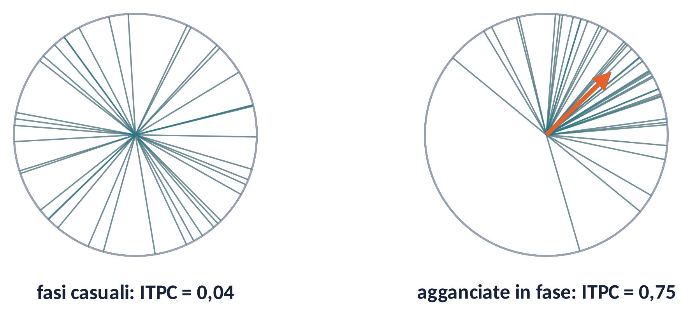
FASE (2)
Coerenza di fase tra trial
ITPC(t,f) = | (1/N) Σ_{k} e^{iφk(t,f)} |
La fase di ogni trial è un vettore unitario; mediarli: lunghezza 0 = casuale, 1 = perfettamente allineata.
Indipendente dalla potenza: misura il reset / aggancio di fase dovuto allo stimolo.
⚠ Distorta dal numero di trial (nullo ≈ 1/√N): pareggiare il numero di trial.
Metafora un equipaggio di canottaggio: ogni rematore ha la sua forza (ampiezza), ma la barca va solo se le remate sono in fase.
Brain Imaging · EEG · Lezione 6 · Analisi spettrale e tempo-frequenza
21
Notes:
ITPC (o phase-locking factor, PLF): Tallon-Baudry et al. (1996) J Neurosci 16:4240. Distorta dal numero di trial: valore atteso sotto l'ipotesi nulla ≈ 1/√N. Confrontare condizioni con lo stesso numero di trial o usare la Z di Rayleigh = N·ITPC².

Slide 22
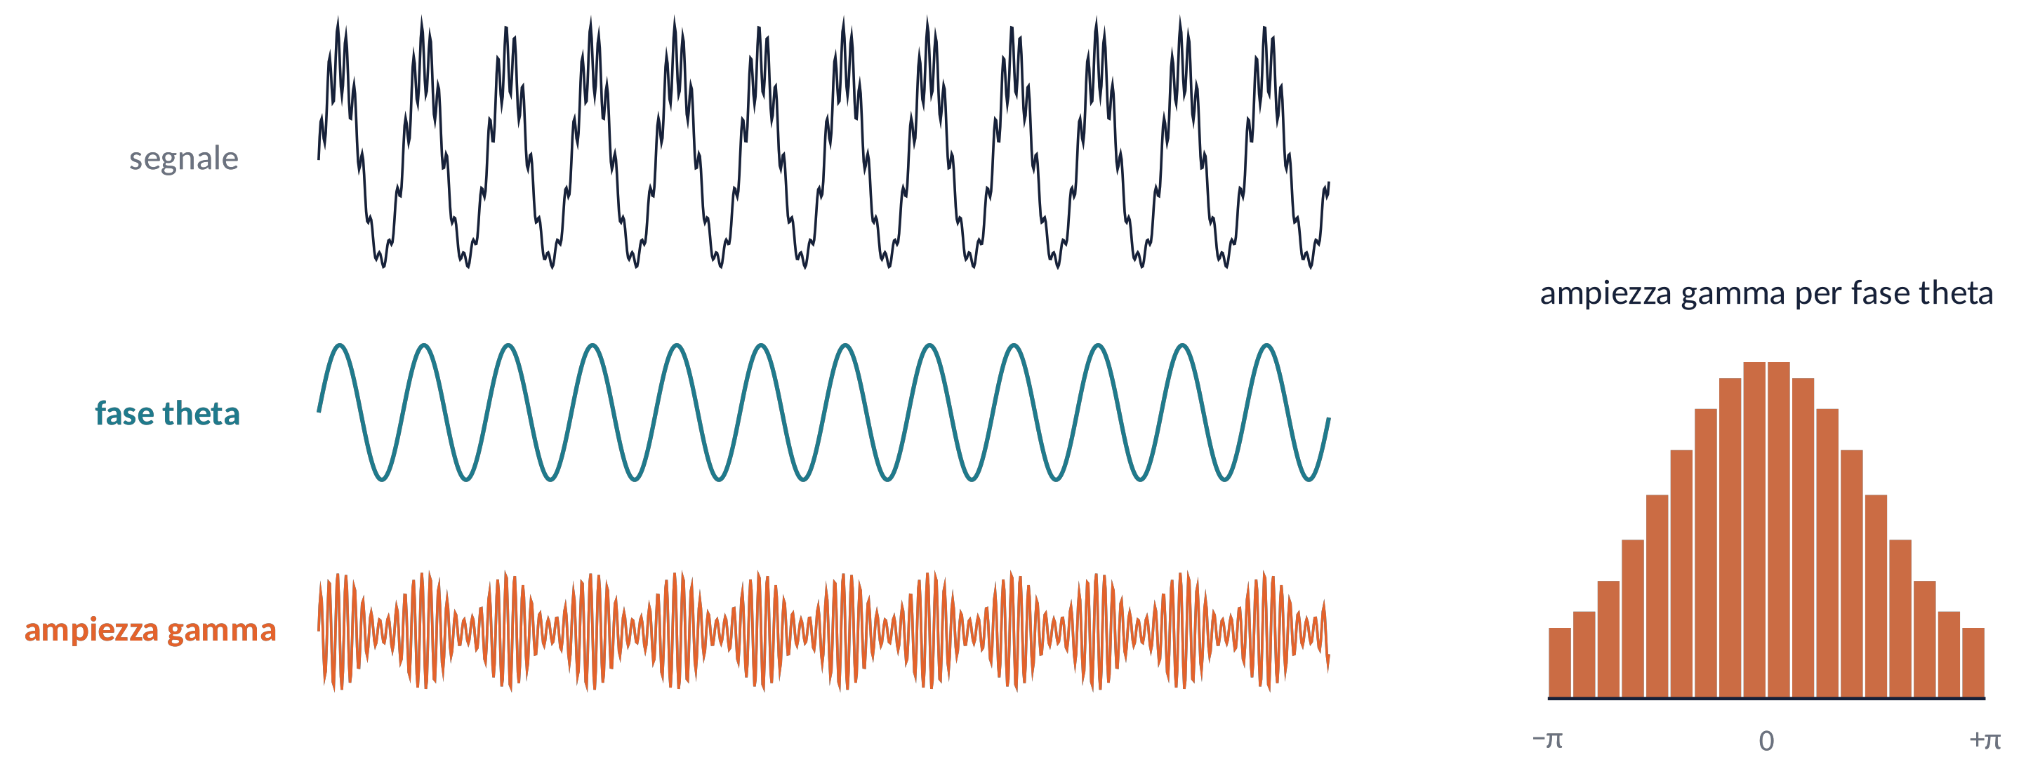
FASE (3)
Accoppiamento tra frequenze: fase–ampiezza
PAC: l'ampiezza di un ritmo veloce (gamma) dipende dalla fase di uno lento (theta) (Canolty et al., 2006).
Quantificato dall'indice di modulazione (Tort et al., 2010): quanto l'istogramma ampiezza-per-fase si discosta dal piatto.
⚠ Onde ripide e non sinusoidali creano PAC spurio: ispezionare la forma d'onda grezza (Cole & Voytek, 2017).
Brain Imaging · EEG · Lezione 6 · Analisi spettrale e tempo-frequenza
22
Notes:
Canolty et al. (2006) Science 313:1626; Tort et al. (2010) J Neurophysiol 104:1195 (indice di modulazione). Trappole: forme d'onda non sinusoidali e fronti ripidi producono PAC spurio (Aru et al., 2015 Curr Opin Neurobiol; Cole & Voytek, 2017 Trends Cogn Sci).

Slide 23
IN MATLAB
Spettro di Welch e convoluzione con wavelet di Morlet
fs = EEG.srate; x = squeeze(EEG.data(chan,:,:)); % time x trials
[pxx, f] = pwelch(x(:), hann(2*fs), fs, [], fs); % Welch: 2-s Hann, 50% overlap
frex = logspace(log10(2), log10(40), 30); % 2-40 Hz, log-spaced
ncyc = logspace(log10(3), log10(10), 30); % 3 -> 10 cycles
wt = -2:1/fs:2; half = floor(numel(wt)/2);
nConv = numel(x) + numel(wt) - 1; X = fft(x(:).', nConv);
tf = zeros(numel(frex), size(x,1)); itpc = tf;
for fi = 1:numel(frex)
s = ncyc(fi) / (2*pi*frex(fi));
W = fft(exp(2i*pi*frex(fi)*wt) .* exp(-wt.^2/(2*s^2)), nConv);
as = ifft(X .* W ./ max(W)); as = reshape(as(half+1:end-half), size(x));
tf(fi,:) = mean(abs(as).^2, 2); % total power
itpc(fi,:) = abs(mean(exp(1i*angle(as)), 2)); % phase coherence
end
bl = EEG.times >= -400 & EEG.times <= -100;
tfdB = 10*log10(tf ./ mean(tf(:,bl), 2)); % baseline in dB
Brain Imaging · EEG · Lezione 6 · Analisi spettrale e tempo-frequenza
23
Notes:
Adattato da Cohen (2014) Analyzing Neural Time Series Data, cap. 12–13 e 19. EEG è una struttura EEGLAB a epoche; chan = indice del canale. Equivalente FieldTrip: ft_freqanalysis con cfg.method = 'wavelet' o 'mtmconvol'.

Slide 24
TRAPPOLE
Sei modi di ingannarsi con le frequenze
1
Un cambiamento di "potenza di banda" che è in realtà un cambiamento di pendenza 1/f.
2
"Gamma" che è muscolo o microsaccadi.
3
Oscillazioni create da filtri, bordi o ERP ripidi.
4
Un'oscillazione dove c'è solo un transitorio: burst ≠ ritmi sostenuti.
5
Migliaia di test tempo × frequenza × canale: usare permutazioni a cluster (Maris & Oostenveld, 2007).
6
ITPC e coerenza distorte da numeri di trial diversi.
Brain Imaging · EEG · Lezione 6 · Analisi spettrale e tempo-frequenza
24
Notes:
Muscolo: Whitham et al. (2007); microsaccadi: Yuval-Greenberg et al. (2008); confronti multipli: Maris & Oostenveld (2007) J Neurosci Methods 164:177 (permutazioni a cluster). Forme d'onda non sinusoidali: Cole & Voytek (2017).

Slide 25
VERIFICA
Tre domande
Con finestre di 500 ms puoi separare picchi alfa individuali a 10 e 11 Hz? Perché?
1
Vuoi la potenza a 4 Hz con wavelet a 7 cicli in epoche −200…800 ms. Qual è il problema?
2
Un burst gamma è visibile nella potenza dei singoli trial ma non nella mappa TF dell'ERP. Perché?
3
Brain Imaging · EEG · Lezione 6 · Analisi spettrale e tempo-frequenza
25
Notes:
(1) Δf = 1/T = 2 Hz: 10 e 11 Hz non si separano; servono ≥ 1 s. (2) A 4 Hz, 7 cicli ≈ 1,75 s di wavelet: le epoche devono essere più lunghe. (3) Indotta: la potenza dopo la media (ERP) toglie l'attività non agganciata in fase.

Slide 26
MESSAGGI CHIAVE
Messaggi chiave
Δf = 1/T: la risoluzione richiede tempo; finestrare per evitare il leakage.
1
Mediare (Welch, multitaper) per spettri stabili; mostrarli su assi log.
2
Separare i picchi dal fondo 1/f.
3
Wavelet: i cicli regolano il compromesso tempo–frequenza; normalizzare alla baseline.
4
Evocata ≠ indotta; l'ITPC misura l'aggancio di fase; il PAC richiede cautela.
5
Brain Imaging · EEG · Lezione 6 · Analisi spettrale e tempo-frequenza
26

Slide 27
LETTURE CONSIGLIATE
Letture consigliate
Cohen M.X. (2014) Analyzing Neural Time Series Data: Theory and Practice. MIT Press (MATLAB code).
Cohen M.X. (2019) A better way to define and describe Morlet wavelets for time-frequency analysis. NeuroImage 199:81–86.
Welch P. (1967) The use of fast Fourier transform for the estimation of power spectra. IEEE Trans Audio Electroacoust 15:70–73.
Thomson D.J. (1982) Spectrum estimation and harmonic analysis. Proc IEEE 70:1055–1096.
Donoghue T. et al. (2020) Parameterizing neural power spectra into periodic and aperiodic components. Nat Neurosci 23:1655–1665.
Klimesch W. (1999) EEG alpha and theta oscillations reflect cognitive and memory performance. Brain Res Rev 29:169–195.
Pfurtscheller G., Lopes da Silva F.H. (1999) Event-related EEG/MEG synchronization and desynchronization. Clin Neurophysiol 110:1842–1857.
Tallon-Baudry C., Bertrand O. (1999) Oscillatory gamma activity in humans and its role in object representation. Trends Cogn Sci 3:151–162.
Canolty R.T. et al. (2006) High gamma power is phase-locked to theta oscillations in human neocortex. Science 313:1626–1628.
Tort A.B.L. et al. (2010) Measuring phase-amplitude coupling between neuronal oscillations of different frequencies. J Neurophysiol 104:1195–1210.
Cole S.R., Voytek B. (2017) Brain oscillations and the importance of waveform shape. Trends Cogn Sci 21:137–149.
Maris E., Oostenveld R. (2007) Nonparametric statistical testing of EEG- and MEG-data. J Neurosci Methods 164:177–190.
Brain Imaging · EEG · Lezione 6 · Analisi spettrale e tempo-frequenza
27

